Slide 1
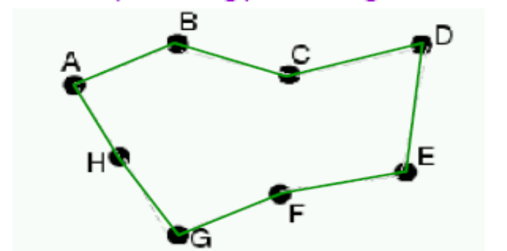
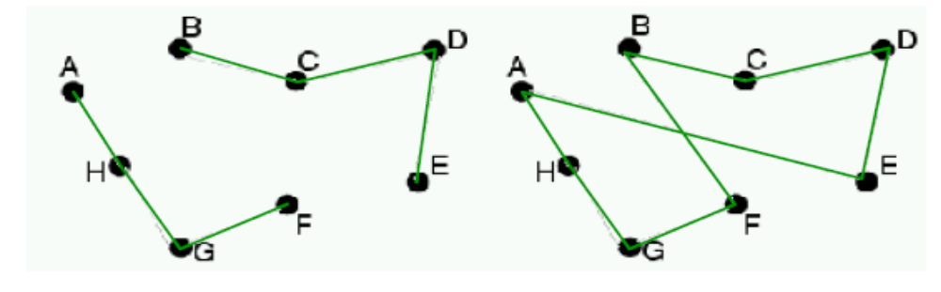
Exemplu: TSP
Minimize Eval(Config) = lungimea turului
Spatiul solutiilor (n-1)!/2 pt
distante simetrice
Aplicativitati multiple: genetica,
circuite integrate….etc.
Set de mutări: 2 schimbări .... N

Slide 2
Simulated annealing (SA)
SA = o varianta a algoritmilor cu cautare locala
Spre deosebire de algoritmii traditionali care intotdeauna parcurg spatiul de cautare in directia de imbunatatire a solutiei deja existente, SA permite alegerea unor solutii mai slabe pentru evitarea minimele locale
SA este in esenta o strategie euristică (trebuie luate o serie de decizii pentru a putea fin aplicabila unei probleme specifice)
Inspirat din termodinamica: P(dE)=exp(-dE/kt)
“Annealing” = racire controlata, proprietatile structurale ale materialului depinzand de rata de racire
In 1983 Kirkpatrick a sugerat utilizarea SA pentru VLSI si TSP

Slide 3
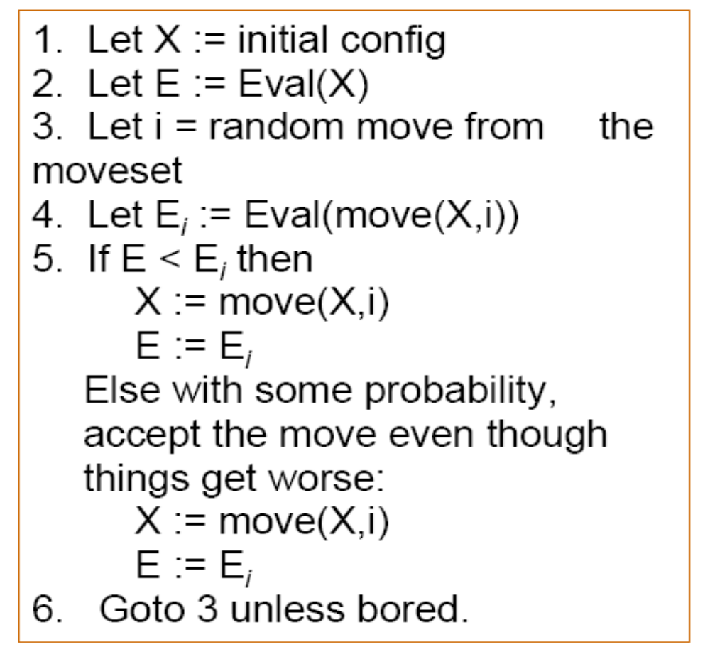
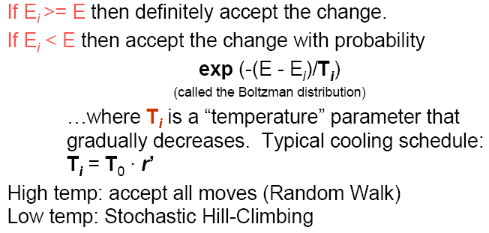
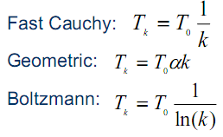
Simulated annealing

Slide 4
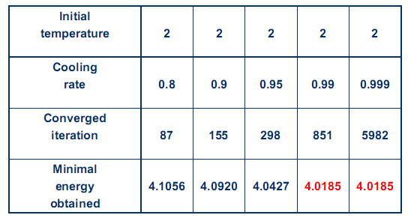
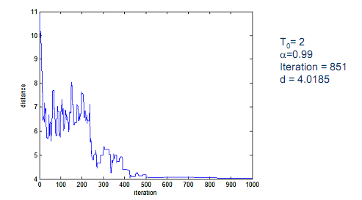
Comportamentul

Slide 5
Observatii
SA este o metoda generala care poate fi cu usurinta aplicata la un set de probleme foarte divers
“Ajustarea" parametrilor (T initiala, modul de decrementare, criteriul de oprire) este relativ simpla
In genere calitatea rezultatelor este buna, desi poate necesita mult timp
Rezultatele sunt in genere greu de reprodus: o alta rulare o sa ofere alte rezultate
SA poate identifica o solutie pe care sa nu o mai regaseasca (trebuie memorata cea mai buna solutie intermendiara)

Slide 6
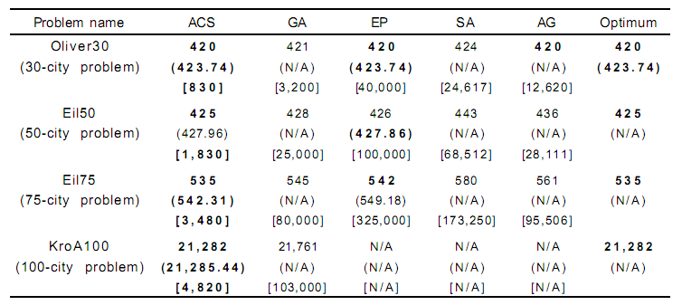
Simulated annealing vs. alte metode euristice (Dorigo, 1997)

